Slide 1
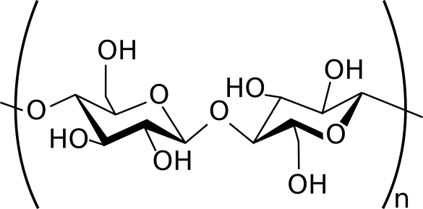
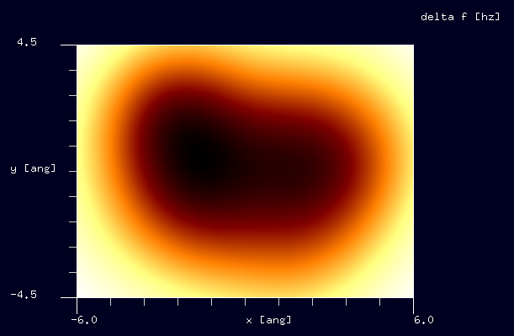
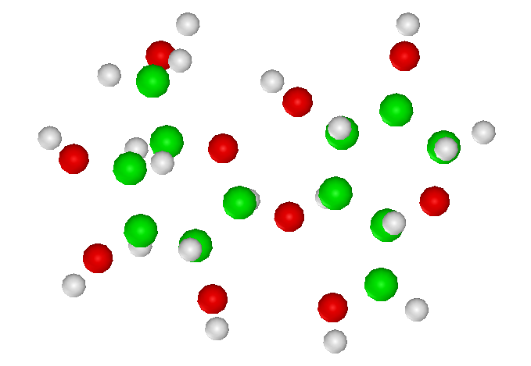
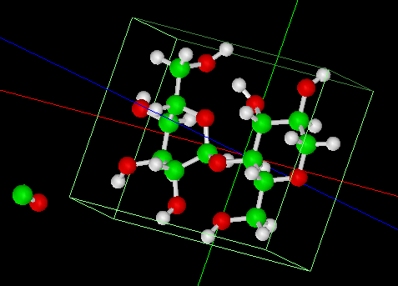
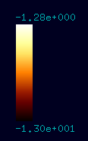
【CG】セルロース(cellulose)[アセテート繊維の一種]
周波数シフトAFM画像:
探針振動の共鳴周波数25kHz,
探針と試料の最短距離4.4Å
周波数のずれは Hzから Hz
CO探針を使用
モノマーで計算
Notes:
CG_FreqShift_Polymer_009

